Slide 1

Overzicht
Vorige les
Celcyclus en celdeling
Het genoom, chromosomen en DNA replicatie
Mitose
Vandaag
Binaire deling en evolutie van celdeling
Controle op de celcyclus
Celcyclusklok
Tumorcellen

Slide 2
Oefening
Welke beschrijving van kinetochoor is het beste?
Een structuur die bestaat uit eiwitten die binden aan het centromeer van een chromosoom en de spoeldraden
Het gebied van een metafase chromosoom waar het DNA kan binden aan de spoeldraden
De deeltjes die ontstaan tussen twee delende kernen en het metafase vlak vormen
De ring van actinefilamenten die de klievingsgroef gaan vormen
De eiwitten die de cel plaat vormen bij een delende plantencel

Slide 3
Oefening
Welke beschrijving van kinetochoor is het beste?
Een structuur die bestaat uit eiwitten die binden aan het centromeer van een chromosoom en de spoeldraden
Het gebied van een metafase chromosoom waar het DNA kan binden aan de spoeldraden
De deeltjes die ontstaan tussen twee delende kernen en het metafase vlak vormen
De ring van actinefilamenten die de klievingsgroef gaan vormen
De eiwitten die de cel plaat vormen bij een delende plantencel

Slide 4
Oefening
Geef aan bij welke fase de bewering het beste past:
1. De hoeveelheid DNA in de cel wordt verdubbeld.
G1-fase
S-fase
G2-fase
M-fase
interfase

Slide 5
Oefening
Geef aan bij welke fase de bewering het beste past:
1. De hoeveelheid DNA in de cel wordt verdubbeld.
G1-fase
S-fase
G2-fase
M-fase
interfase

Slide 6
Oefening
Geef aan bij welke fase de bewering het beste past:
2. Zusterchromatiden scheiden van elkaar.
G1-fase
S-fase
G2-fase
M-fase
interfase

Slide 7
Oefening
Geef aan bij welke fase de bewering het beste past:
2. Zusterchromatiden scheiden van elkaar.
G1-fase
S-fase
G2-fase
M-fase
interfase

Slide 8
Oefening
Geef aan bij welke fase de bewering het beste past:
3. De chromosomen zijn niet afzonderlijk zichtbaar in de cel.
G1-fase
S-fase
G2-fase
M-fase
interfase

Slide 9
Oefening
Geef aan bij welke fase de bewering het beste past:
3. De chromosomen zijn niet afzonderlijk zichtbaar in de cel.
G1-fase
S-fase
G2-fase
M-fase
interfase

Slide 10
Leerdoelen hoofdstuk 12
Wat je moet kunnen:
De verschillende fases van de celcyclus beschrijven.
Alle fases van de mitose opsomen en beschrijven.
De rol van microtubuli in de mitose uitleggen.
Het verschil tussen een celdeling van een dierlijke cel en een plantaardige cel aanwijzen.
De verschillende checkpoints in de celcyclus benoemen en beschrijven.
Interne en externe controles van de celcyclus benoemen
De abnormale groei van kankercellen uitleggen

Slide 11
De celcyclus
Interfase
Gap 1 fase - groei
S fase - DNA synthese & groei
Gap 2 fase – groei
Mitotische fase
Mitose - kerndeling
profase
prometafase
metafase
anafase
telofase
Cytokinese - celdeling

Slide 12
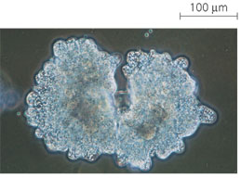
Binaire deling
Prokaryoten ondergaan geen mitose, maar een binaire deling (“deling in tweeën”).
De term binaire deling wordt voor twee verschillende processen gebruikt:
Asexuele voorplanting bij eencellige eukaryoten (wel mitose)
Celdeling bij prokaryoten (geen mitose)
Voortplanting. Een amoebe (eencellige eukaryoot) deelt tot twee individuele organismen.

Slide 13
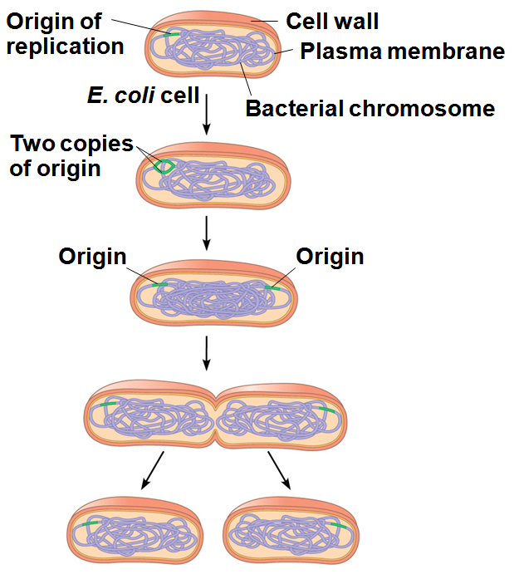
Binaire deling
Prokaryoten hebben meestal maar één circulair chromosoom: het nucleoïde.
Het nucleoïde heeft een origin of replication, waar DNA synthese begint.
De cel wordt langer tijdens de DNA synthese en de origins verplaatsen zich naar de beide celpolen
Beide kopieën van het nucleoïden bevinden zich aan één celpool en in het midden ontstaat een insnoering, die uiteindelijk leidt tot de vorming van twee aparte cellen.

Slide 14
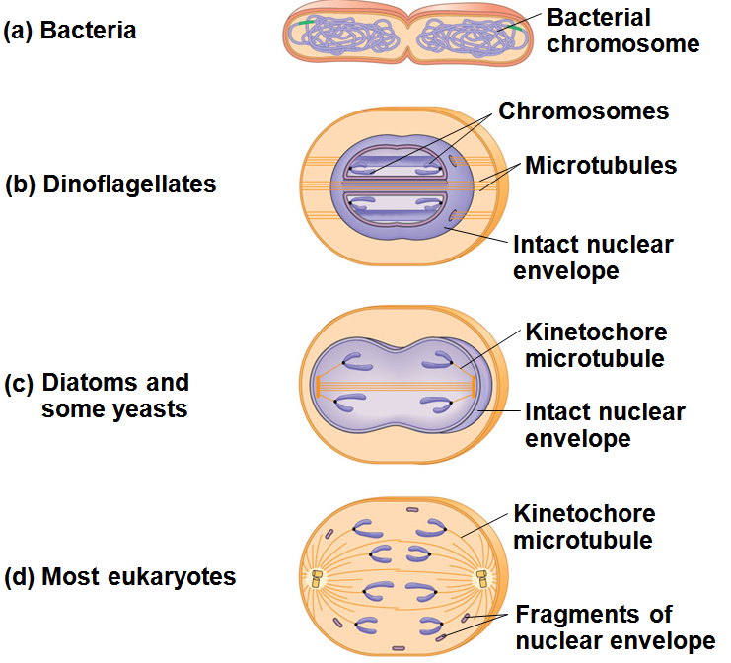
Evolutie van mitose
Tussen de binaire deling en de mitose zijn er een aantal ‘tussenvormen’ van deze delingsvormen.
Bij dinoflagellaten is er wel een celkern en worden ook microtubuli gevormd, maar deze gaan door het kernmembraan heen via cytoplasmatische tunnels.
Bij diatomen en sommige gisten blijft de celkern intact en vormen de spoelen zich binnen de celkern.

Slide 15
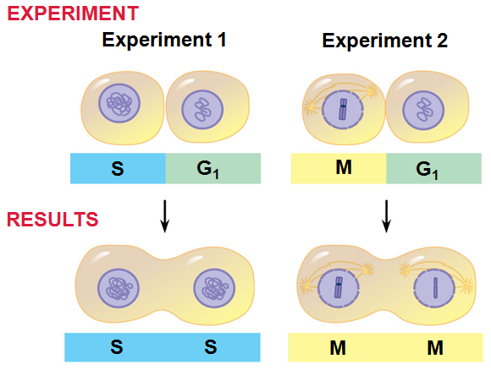
Controle op de celcyclus
In het cytoplasma zitten signalen die de celcyclus reguleren.

Slide 16
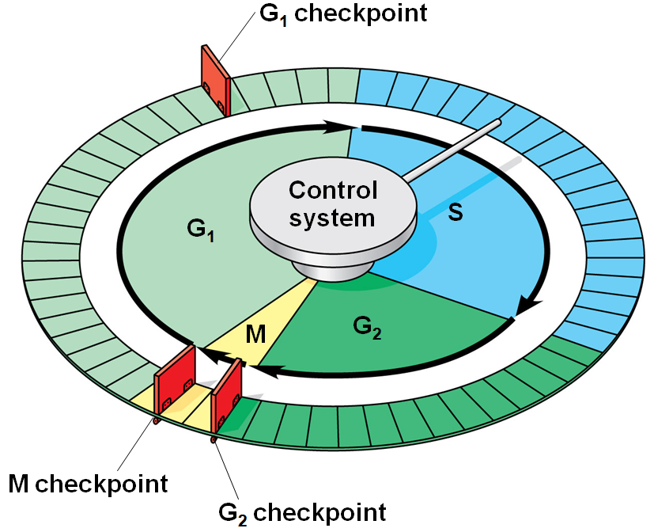
Controle op de celcyclus
Er zijn verschillende checkpoints die gepasseerd moeten worden in de celcyclus.
Aan het eind van G₁
Tussen G₂ en de mitotische fase
Tijdens de mitotische fase
Het checkpoint aan het eind van G₁ lijkt het belangrijkste checkpoint te zijn.

Slide 17
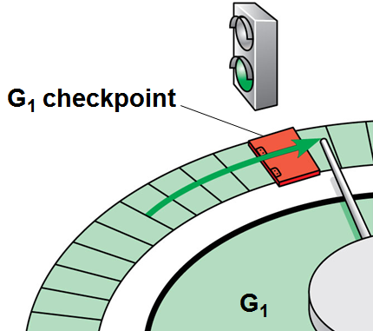
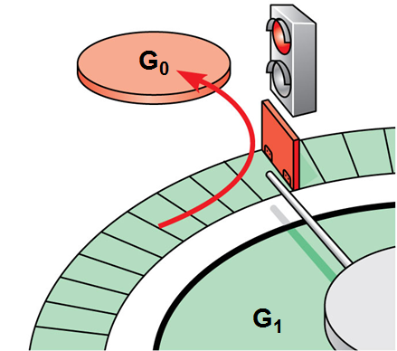
Checkpoints
Een checkpoint is een controle punt waar een ‘stop’ of ‘go ahead’ signaal gegeven wordt.
Als het G₁ checkpoint gepasseerd wordt, gaat de cel door in de celcyclus met de S-fase en G₂
Als het G₁ checkpoint niet gepasseerd wordt, gaat de cel in G₀ (niet-delende fase)

Slide 18
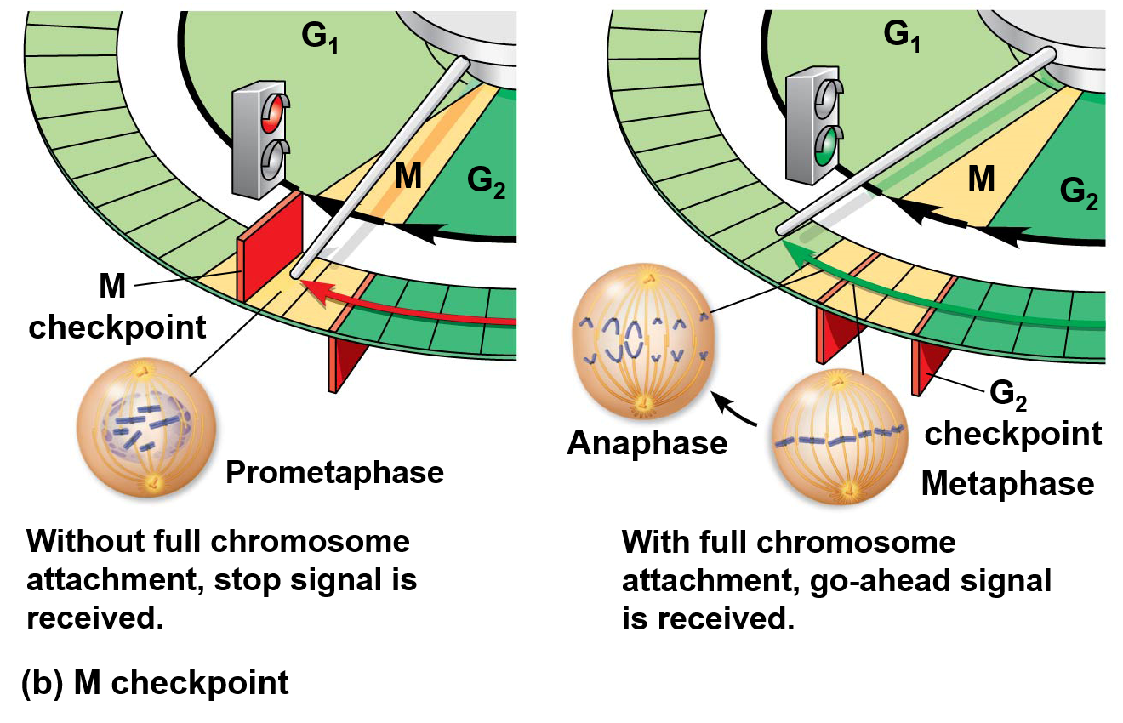
Checkpoints

Slide 19
Checkpoints
Binnen de cel zijn er ingebouwde signalen die de celcyclus ophouden totdat belangrijke processen afgerond zijn.
Van buiten de cel komen ook signalen die de checkpoints beïnvloeden.

Slide 20
De cel cyclus klok
De cel cyclus wordt met name bepaald door twee soorten eiwitten
Eiwit kinases activeren en inactiveren eiwitten dmv fosforylatie
Cyclines zijn nodig om de kinases te activeren.
Deze eiwit kinases worden cycline-afhankelijke kinases (Cdks) genoemd.

Slide 21
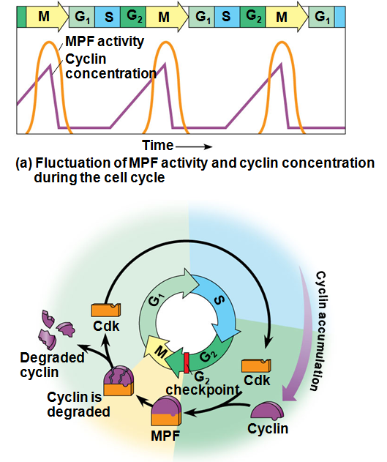
De cel cyclus klok
De kinase (=CdK) is continu aanwezig in de cel, maar is inactief zonder cycline.
Aan het eind van de S-fase wordt cycline gemaakt. Hierna neemt de concentratie cycline gestaag toe.
Het cycline bindt aan het CdK.
Het CdK + cycline heet MPF (maturation-promoting factor). Dit complex start de mitose.
Tijdens anafase veroorzaakt het MPF de afbraak van het cycline, waardoor het MPF weer afgebroken wordt.

Slide 22
De cel cyclus klok
De cyclineconcentratie neemt tijdens de S-fase en G₂ toe.
Dit wordt opgevolgd door de vorming van MPF, dat zorgt voor de initiatie van de mitose.
MPF fosforyleert eiwitten en kinases, om delingseiwitten te activeren.
Vervolgens wordt de cycline afgebroken, waarna ook het MPF inactief wordt.

Slide 23
Checkpoints
Ook het G₁ checkpoint wordt door zulke cycline-Cdk eiwit complexen gecontroleerd.
Dierlijke cellen hebben minstens 3 verschillende Cdk eiwitten en 3 verschillende cyclines die het G₁ checkpoint reguleren.
- Reactie op interne signalen
Voorbeeld: de anafase begint niet zolang niet alle kinetochoren aan microtubuli verbonden zijn.
Pas wanneer dat proces klaar is wordt het enzym separase geactiveerd, dat de zusterchromatiden van elkaar scheidt.

Slide 24
Checkpoints
Naast interne signalen zijn er ook veel externe signalen
- chemisch: groeifactoren en voedingsstoffen die nodig zijn voor groei
Groeifactoren zijn stoffen die door bepaalde cellen uitgescheiden worden en stimuleren de deling van andere cellen.
Verschillende celtypen reageren verschillend op verschillende groeifactoren.

Slide 25
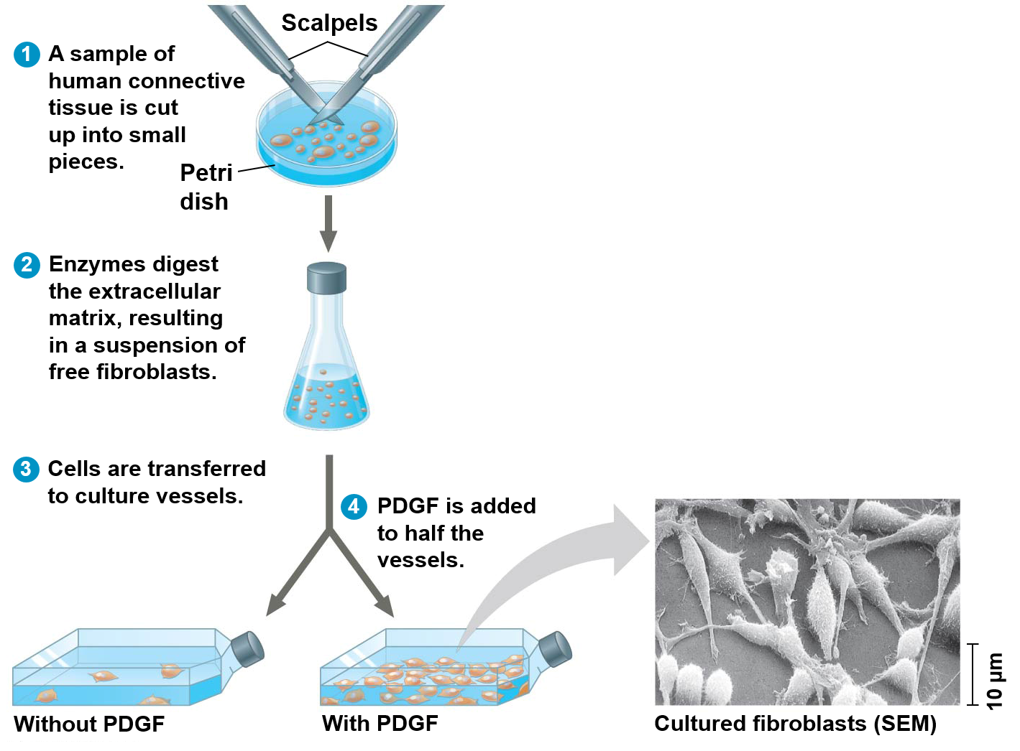
PDGF = platelet derived growth factor
Fibroblasten hebben op hun membraan een receptor zitten voor PDGF.
Wanneer PDGF bindt aan deze receptor, leidt dit tot passage van het G₁ checkpoint.

Slide 26
Celcyclus controle
Dichtheidsafhankelijke remming: de concentratie cellen in de omgeving heeft invloed op de celdeling
Hechtingsafhankelijke remming: de meeste dierlijke celtypen moeten hechten aan een oppervlak om te kunnen delen.
oppervlakken: bijv. extracellulaire matrix, weefsel of de wand van een kweekfles

Slide 27
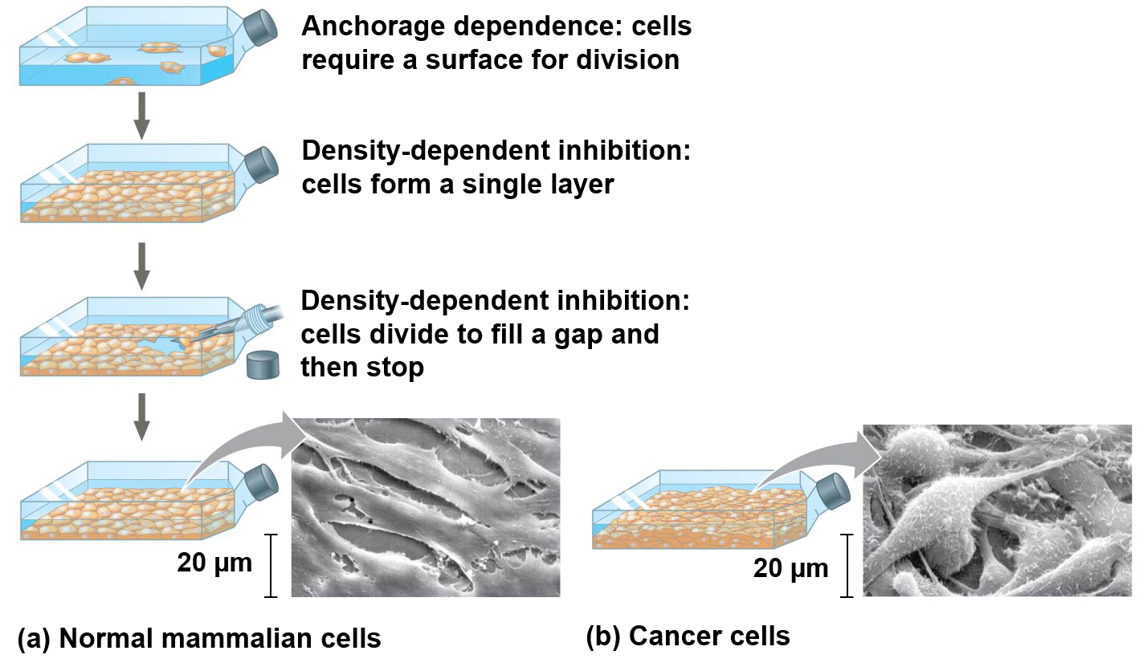
Dichtheidsafhankelijke remming
Veel hechtende cellen groeien totdat er precies één laag cellen is. Daarna stoppen ze met groeien.
Wanneer cellen verwijderd worden, gaan de omliggende cellen weer delen om het gat op te vullen.
Kankercellen hebben deze dichtheidsafhankelijke remming niet.

Slide 28
Kankercellen
Kankercellen delen overmatig vaak en stoppen niet met groeien wanneer groeifactoren op raken (kunnen oneindig doordelen, normale cellen delen maar 20-50 keer)
Mogelijke oorzaken - zelf aanmaken van groeifactoren
- abnormale celcontrole systemen
Kankercellen - stoppen vaak op andere punten tijdens de celcyclus met groeien
- kunnen in kweek oneindig delen zolang er voldoende voedsel is (onsterfelijk)
- kankercellen gaan niet in apoptose wanneer er een onherstelbare fout is ontstaan

Slide 29
Ontstaan van kankercellen
De overgang van een gewone cel naar een kankercel heet transformatie.
Na transformatie wordt zo’n kankercel vaak herkend en vernietigd door het immuunsysteem.
Wanneer de kankercel hieraan ontsnapt, kan de cel prolifereren en een tumor vormen.
Goedaardige tumor: blijft op één plek
kan wel druk uitoefenen op omliggende weefsels

Slide 30
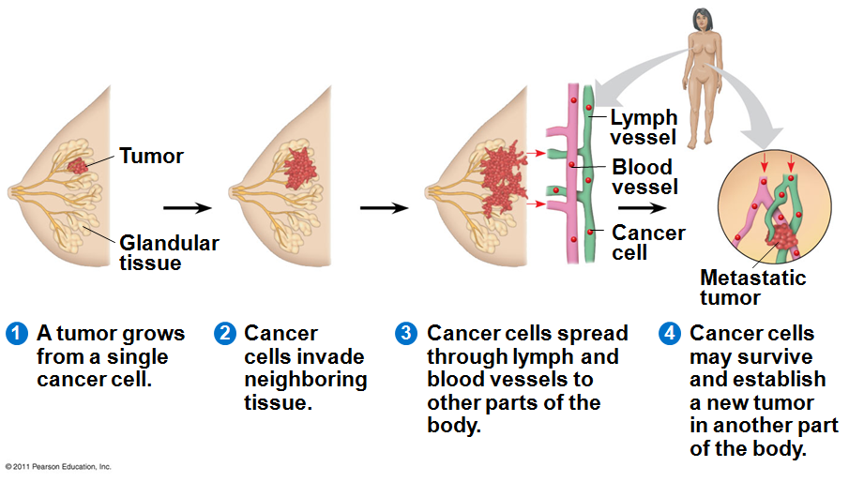
Ontstaan van kankercellen

Slide 31
Kwaadaardige tumoren
Kwaadaardige tumoren
bevatten soms ongewone aantallen chromosomen
metabolisme kan verstoord zijn
kunnen los komen van matrix en zich verplaatsen (uitzaaien of metastases)
kunnen andere weefsels binnendringen
Therapie: operatie
bestraling om het DNA te beschadigen
chemotherapie om delende cellen te doden

Slide 32
Oefening
Geef aan bij welke fase de bewering het beste past:
4. Cycline heeft de laagste concentratie van de hele celcyclus tijdens
G1-fase
S-fase
G2-fase
M-fase
interfase

Slide 33
Oefening
Geef aan bij welke fase de bewering het beste past:
4. Cycline heeft de laagste concentratie van de hele celcyclus tijdens
G1-fase
S-fase
G2-fase
M-fase
interfase

Slide 34
Oefening
Geef aan bij welke fase de bewering het beste past:
5. MPF is meetbaar
G1-fase
S-fase
G2-fase
M-fase
Tijdens alle fasen

Slide 35
Oefening
Geef aan bij welke fase de bewering het beste past:
5. MPF is meetbaar
G1-fase
S-fase
G2-fase
M-fase
Tijdens alle fasen

Slide 36
Oefening
Geef aan bij welke fase de bewering het beste past:
6. Het ‘point of no return’
G1-fase
S-fase
G2-fase
M-fase
Tijdens alle fasen

Slide 37
Oefening
Geef aan bij welke fase de bewering het beste past:
6. Het ‘point of no return’
G1-fase
S-fase
G2-fase
M-fase
Tijdens alle fasen

Slide 38
Oefening
Geef aan bij welke fase de bewering het beste past:
7. Het Cdk is aanwezig in de cel
G1-fase
S-fase
G2-fase
M-fase
Tijdens alle fasen

Slide 39
Oefening
Geef aan bij welke fase de bewering het beste past:
7. Het Cdk is aanwezig in de cel
G1-fase
S-fase
G2-fase
M-fase
Tijdens alle fasen

Slide 40
Oefening: waar of niet waar?
Een cel in de G₀-fase kan nooit meer delen.
Goedaardige tumorcellen zaaien nooit uit.
Tijdens de anafase spelen motormoleculen een rol bij de kinetochoordraden, maar niet bij de non-kinetochoordraden.
Niet waar
Waar

Slide 41
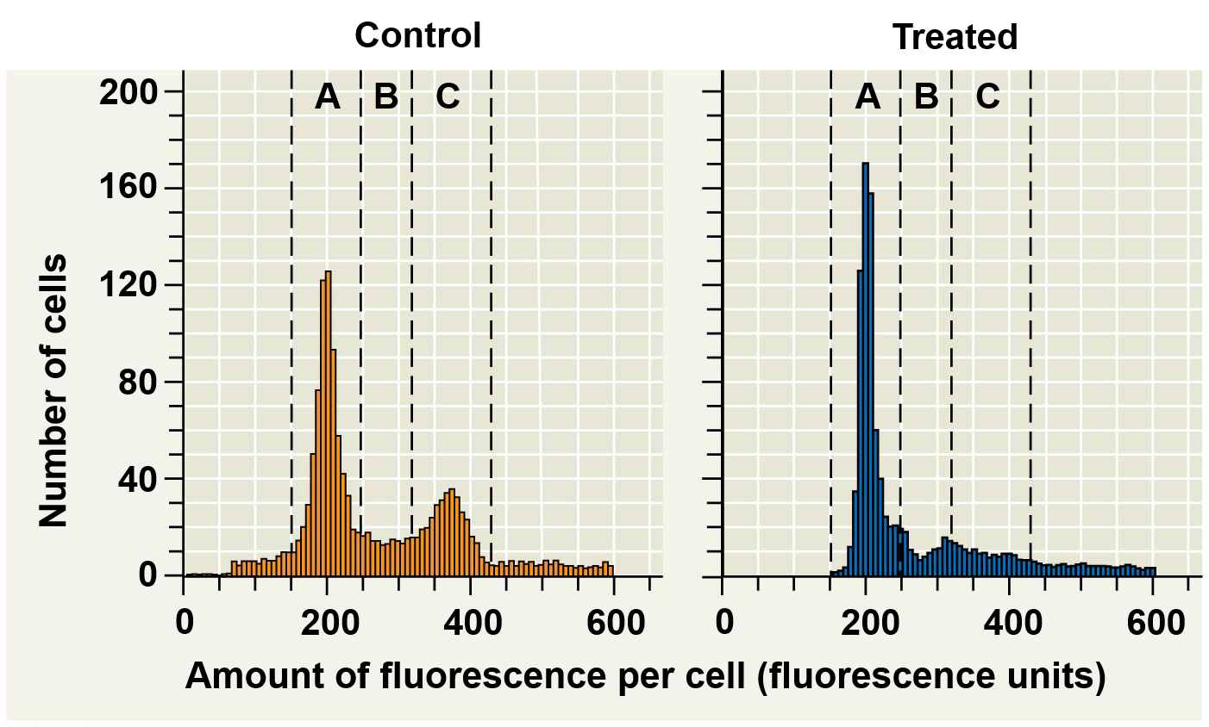
Oefening
Het DNA wordt fluorescent gemaakt en de hoeveelheid fluorescentie wordt gemeten.
In één monster worden de cellen behandeld met een celcyclusremmer. Het andere monster wordt niet behandeld.
Welke fase van de celcyclus wordt geremd?

